Slide 1
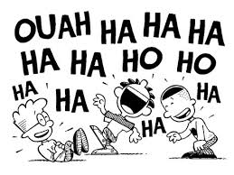

De petites blagues courtes
par Lande

Slide 2
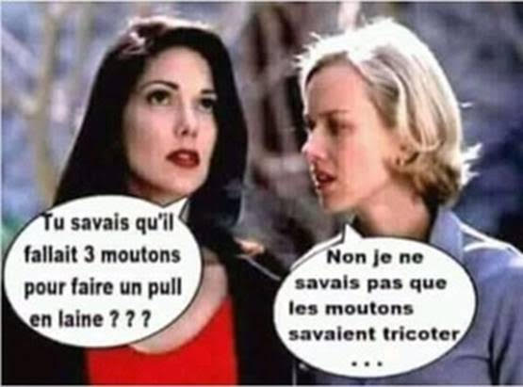
En introduction

Slide 3
Courtes et gentilles !!
Une femme rentre chez elle et dit à son mari :
"Il faut renvoyer le chauffeur, ça fait deux fois qu'il manque de me tuer !"
"Laisse-lui encore une chance..."!!!

Slide 4
Un gamin, perpétuellement inquiet, demande à ses parents :
"Est-ce que j'ai été adopté ?"
"Pas encore, nous n'avons mis l'annonce qu'hier » !

Slide 5
Une secrétaire à son patron :
"Chef, j'ai une bonne et une mauvaise nouvelle..."
"Eh bien, commencez par la bonne nouvelle, mon petit."
"Vous n'êtes pas stérile, Monsieur!!! »

Slide 6
Une femme prend un amant pour la première fois.
Après avoir fait l'amour dans une chambre d'hôtel, toute rougissante, elle déclare :
"Je crois que ce n'est pas bien ce que l'on vient de faire..."
"Tu as raison ; on recommence et, cette fois, on s'applique !"

Slide 7
Raisonnement logique :
Professeur :
Que dois-je faire pour répartir 11 pommes entre 7 personnes ?
Élève : Une compote, maître !

Slide 8
Deux élèves arrivent en retard à l’école. Ils s’expliquent :
- Le 1er élève dit : Je me suis réveillé en retard, maître. J’ai rêvé que j'étais allé en Polynésie et le voyage a duré longtemps.
- Le 2ème élève dit : Et moi je suis allé le chercher à l’aéroport.

Slide 9
Professeur : Pouvez-vous me dire le nom de 5 éléments qui contiennent du lait ?
Élève : Oui maître. Un fromage et... …euh ….. quatre vaches

Slide 10
Un élève en droit pendant son examen oral :
Qu’est-ce qu’une fraude ?
Réponse de l’élève : C’est ce que vous êtes en train de faire, Monsieur...
Le professeur intrigué : Comment cela ? expliquez-vous…...
L’élève dit : Selon le Code Pénal, celui qui profite de l’ignorance de l’autre pour lui porter préjudice, commet une fraude.

Slide 11
Maîtresse :
Arthur, ta rédaction « mon chien » est exactement la même que celle de ton frère. Tu as copié ?
Arthur : Non maîtresse, mais le chien c’est le même.

Slide 12
Maîtresse :
Bruno, quel nom donnons-nous à une personne qui continue à parler même si les autres ne s’intéressent pas au sujet ?
Bruno : Un professeur...

Slide 13
Et la meilleure …
mais pas des moindres

Slide 14
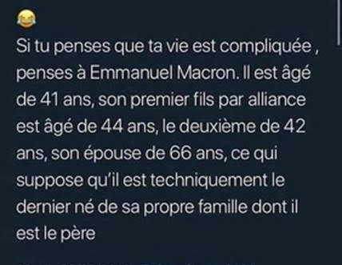

Slide 15


Slide 16
C’était
De petites blagues courtes
par Lande

